Slide 1
Феномен самозванства в истории России на примере смутного времени
Авторы:
Смирнов Даниил Александрович
Лаврикова Наталия Игоревна

Slide 2
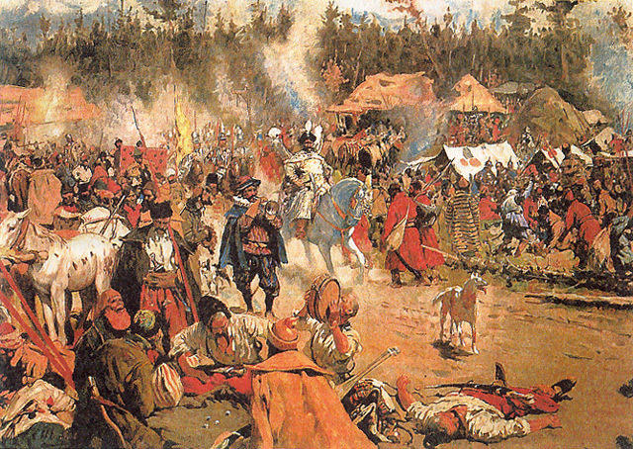
Самозванцы Смутного времени
общее определение для лжецарей, лжецаревичей и лжебояр, появившихся в московском государстве с 1598 по 1613 годы, — время, ознаменовавшееся тяжёлым экономическим и политическим кризисом в стране, а также посольско-шведских интервенцией. По своему сословному происхождению принадлежали к частично к мелкопоместным дворянам или разорившимся детям боярских , а также к низшим слоям населения
C. В. Иванов «В смутное время (тушинский лагерь)»

Slide 3
Лжедмитрии
Все Лжедмитрии выдавали себя за царевича Дмитрия Углицкого, погибшего в 1591 году младшего сына Ивана Грозного, и претендовали на московский престол под именем Дмитрий Иванович. Михаил Молчанов и Лжедмитрий II, кроме того, претендовали на тождество с убитым в 1606 году Лжедмитрием I, в то время как Лжедмитрий III отождествлял себя с убитым в 1610 году Лжедмитрием II.

Slide 4
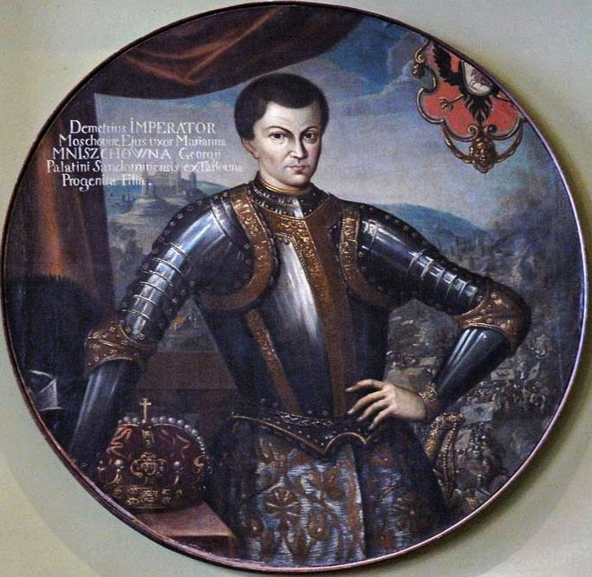
Лжедмитрий I
Лжедмитрий I — единственный из самозванцев Смутного времени, царствовавший в Москве (1605—1606). С помощью Речи Посполитой одержал победу над династией Годуновых. Убит в результате заговора и восстания москвичей 17 мая 1606 году.
Наиболее распространена точка зрения, отождествляющая царя-самозванца с Григорием Отрепьевым

Slide 5
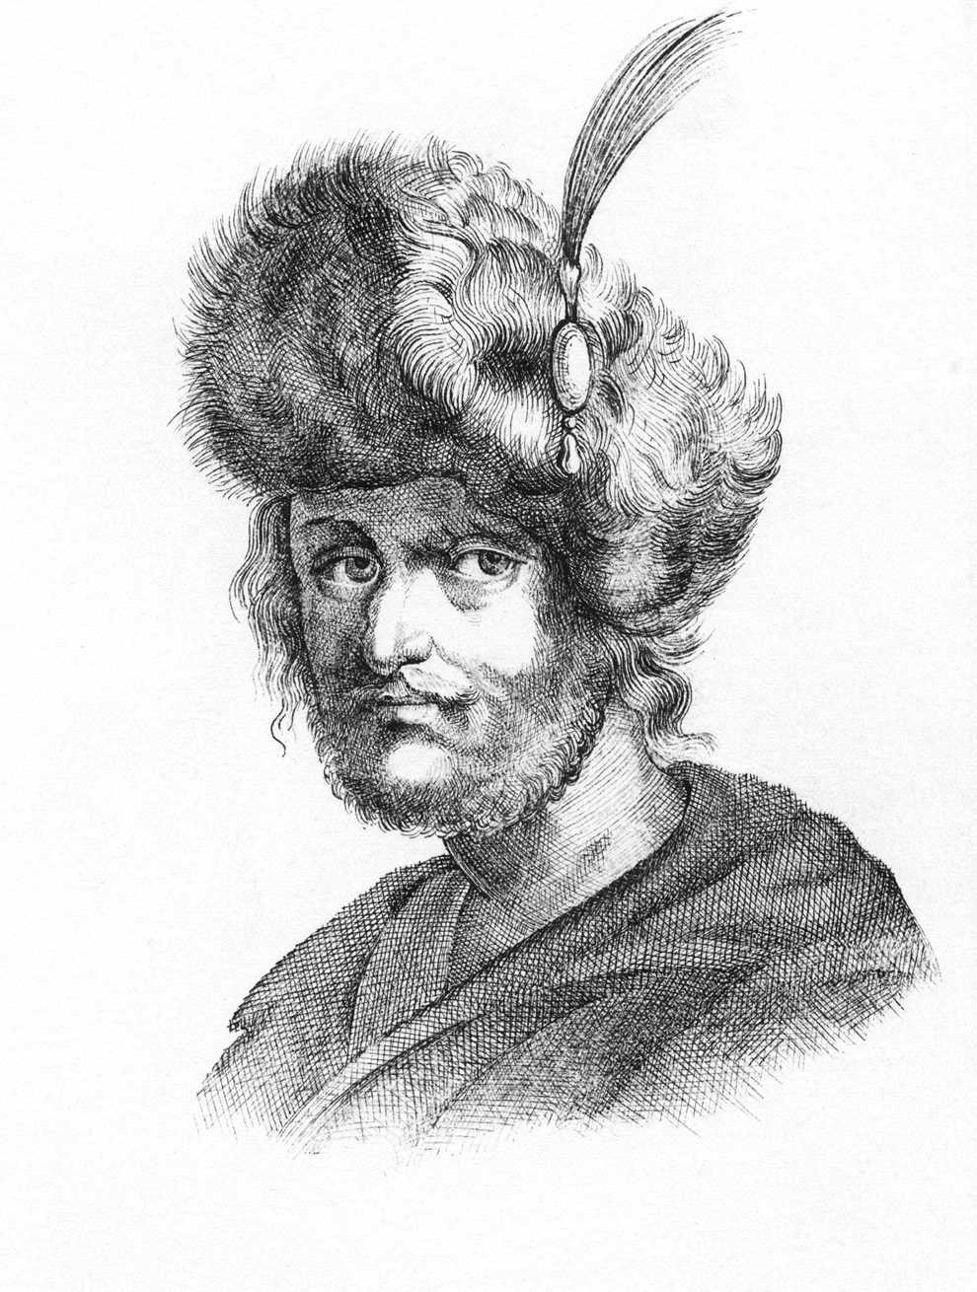
Лжедмитрий II
Лжедмитрий II (происхождение неясно, возможно, крещёный еврей из Шклова или подьячий Молчанов) явился в 1607 году и женился на вдове первого самозванца, Марине Мнишек. В 1607—1610 контролировал часть Российского царства, имел резиденцию сперва в Тушине под Москвой (известен как «Тушинский вор»), потом в Калуге, где и был в конце 1610 года убит.

Slide 6
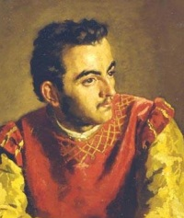
Лжедмитрий III
Известен как Сидорка, Матюшка или «Псковский вор». Действовал в Пскове в 1611—1612 годах, был конкурентом шведскому королевичу, притязавшему на русский трон. Реально значительных территорий не контролировал и не имел такого количества сторонников, как первые два Лжедмитрия. Пленён и отправлен в Москву; либо казнён в Москве, либо погиб по дороге

Slide 7
Лжедмитрий IV
Известен как «Астраханский вор». Выдавал себя за спасшегося Лжедмитрия II. Возможно, был ставленником татарского князя Петра Урусова. Вскоре незаметно исчез с политической арены. Новый самозванец появился примерно в конце 1611 года, когда Лжедмитрий III добился признания на cеверо-западе Московского царства, сделав своей резиденцией Псков. Лжедмитрий IV объявился в Астрахани, где его признало царём всё Нижнее Поволжье. Таким образом, в России одновременно действовало два «царя Дмитрия» — Лжедмитрий III на северо-западе и Лжедмитрий IV на юге.

Slide 8
Предпосылки самозванства
Существует множество мнений и теорий о предпосылках и причинах Смутного времени. Хронология Смуты охватывает период с 1598г. по 1613г. В 1598г. умирает бездетный царь Фёдор. Отсюда главная причина Смутного времени:
1) Прекращение правящей династии Рюриковичей. Династический кризис вызвал "всеобщее смятение и брожение", а так же привёл к политической борьбе за власть.Большинство дореволюционных историков считают, Что Смута есть "порождение предыдущего XVI века". Предпосылки зарождались ещё в период правления Ивана Грозного.

Slide 9
Предпосылки самозванства
2) Опричнина привела к экономическому разорению большинства центральных уездов страны. Усугубила экономический кризис и затянувшаяся Ливонская война (1558-1582гг.), результатом которой было не только поражение, но и огромные людские жертвы и материальные потери. Издание законов временно отменяющих Юрьев день и увеличивающих срок сыска беглых.Роковую роль в судьбе царя сыграли события 1601-1603гг., связанные с неурожайными годами и массовым голодом. Все попытки Годунова преодолеть препятствия неурожая: раздача бедным денег, бесплатная выдача хлеба из государственных хранилищ, организация платных строительных работ - не увенчались успехом. Цены на хлеб поднялись примерно в 100 раз. На волне массового недовольства начались крестьянские выступления. Недовольство властью сохранялось, оно во многом подготовило почву для появления самозванца.

Slide 10
Периодизация Смутного времени в России
Начало. Дату начала смуты определяют по-разному:
1584 — год смерти Ивана Грозного;
1591 — гибель царевича Дмитрия в Угличе;
1598 — смерть Фёдора Иоанновича или начало правления Бориса Годунова;
1604 — выступление самозванца.
Окончание.
Даты окончания Смуты также разнятся. Часть историков считает, что Смута оканчивается в 1613 году Земским Собором и избранием Михаила Романова. Другие считают, что Смута оканчивается Деулинским перемирием с Речью Посполитой в 1618 году.
Существуют различные взгляды на периодизацию Смутного времени. Различные периодизации вытекают из принципа, лежащего в их основе.
По правителям:
1598 – 1605 гг. – Борис Годунов;
1605 – 1606 гг. – самозванец Лжедмитрий I;
1606 – 1610 гг. – двоевластие (Лжедмитрий II и боярский князь Василий Шуйский);
1610 – 1613 гг. – Семибоярщина;
1613 – 1645 гг. – Михаил Романов.
По характеру внешнего вмешательства
1598(1604) – 1609 гг. – скрытый этап;
1609 – 1618 гг. – прямое вторжение.
По характеру власти
1598 – 1610 гг. – боярские цари и самозванцы;
1610 – 1613 гг. – Семибоярщина и оккупация;
1613 – 1618 гг. – «Народный царь».

Slide 11
Заключение
Самозванчество не представляет собой чисто русского явления, но ни в какой другой стране явление это не было столь частым и не играло столь значительной роли в истории народа и государства. Историю России нельзя написать, обходя проблему самозванчества: по словам Ключевского, "у нас с легкой руки первого Лжедмитрия самозванство стало хронической болезнью государства: с тех пор чуть не до конца XVIII в. редкое царствование проходило без самозванца". С начала XVII и до середины XIX в. едва можно обнаружить два-три десятилетия, не отмеченные появлением нового самозванца на Руси; в некоторые периоды самозванцы насчитываются десятками.

Slide 12
Заключение
Таким образом, самозванчество и самозванцы сыграли большую роль в истории России. Но, несмотря на это, корни этого явления остаются до конца не выясненными. В этом смысле самозванчество представляет собой явление, которое раскрывает сущность процесса политической власти и рассматривается как мотивированное политическое действие вследствие кризиса власти.

